Slide 1
ความปลอดภัยบนระบบเครือข่าย
    ศราวุธ จันทร์สด 40010763
    สกล สุวินัยตระกูล 40010802
    อาจารย์ประทีป บัญญัตินพรัตน์
    อาจารย์ที่ปรึกษา
Security
Network

Slide 2
ความปลอดภัยบนระบบเครือข่าย
โครงสร้างของความปลอดภัยบนระบบเครือข่าย
Security
ไวรัส กับ ความปลอดภัยบนระบบเครือข่าย
Network
ระบบปฏิบัติการ กับ
ความปลอดภัยบนระบบเครือข่าย

Slide 3
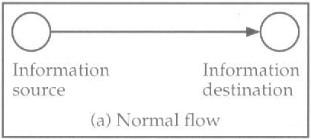
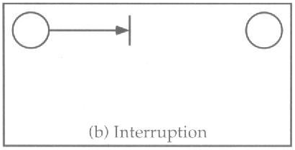
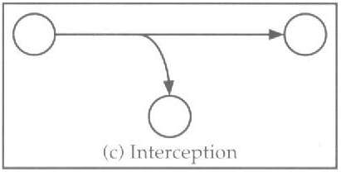
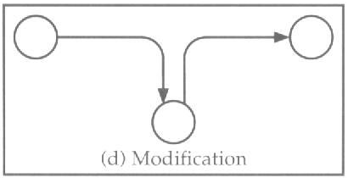
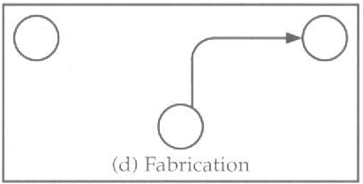
การคุกคามความปลอดภัยบนระบบเครือข่าย
แบ่งตามลักษณะการคุกคาม
Security
Network

Slide 4
ความสามารถ
ในการรักษาความปลอดภัยของระบบเครือข่าย
ความปลอดภัยบนระบบเครือข่ายที่ดี จะต้องมีคุณสมบัติต่าง ๆ ดังต่อไปนี้
มีความเป็นเอกเทศ ( Confidentiality )
มีการพิสูจน์ตน ( Authentication )
มีความเป็นบูรณะภาพ ( Integrity )
มีความสามารถในการตรวจผู้รับส่ง ( Nonrepudiation )
มีความสามารถในการควบคุมการเข้าถึงระบบเครือข่าย
( Access Control )
มีสภาพพร้อมใช้งาน ( Availability )
Security
Network

Slide 5
กลไกการรักษาความปลอดภัยบนระบบเครือข่าย
การรักษาความปลอดภัยบนระบบเครือข่าย
ทางกายภาพ ( Physical Security )
การควบคุมการเข้าถึงระบบเครือข่าย
( Access Control )
กลไกการคริปโตกราฟี ( Cryptography )
Security
Network

Slide 6
การควบคุมการเข้าถึงระบบเครือข่าย
พาสเวิร์ด (Password)
เลเยอร์ ไอดี (Layer ID)
โพรไฟล์ของผู้ใช้ (User Profile)
ซีเล็กชัน เมนู (Selection Menu)
ข้อกำหนดทางเวลาและสถานที่ (Time and Location Restriction)
การจดจำความพยายามที่จะเข้าถึงระบบเครือข่ายอย่าง
ไม่ถูกต้อง (Recognizing Unauthorized Access Attempt)
Security
Network

Slide 7
ล็อก - ออฟโดยอัตโนมัติ (Automatic Log off)
ทรานส์แอ็กชัน ล็อก (Transaction Log)
การคอลล์ แบ็ก (Call Back)
Security
Network

Slide 8
อุปกรณ์ไบโอเมตริก (Biometric)
  เรตินอล สแกนเนอร์ (Retinal Scanner)
  เครื่องอ่านลายนิ้วมือ (Fingerprint Reader)
  เครื่องอ่านลายมือ (Handprint Reader)
  เครื่องอ่านค่าเสียง (Voiceprint Reader)
  เครื่องอ่านลายเซ็น (Signature Reader)
Security
Network

Slide 9
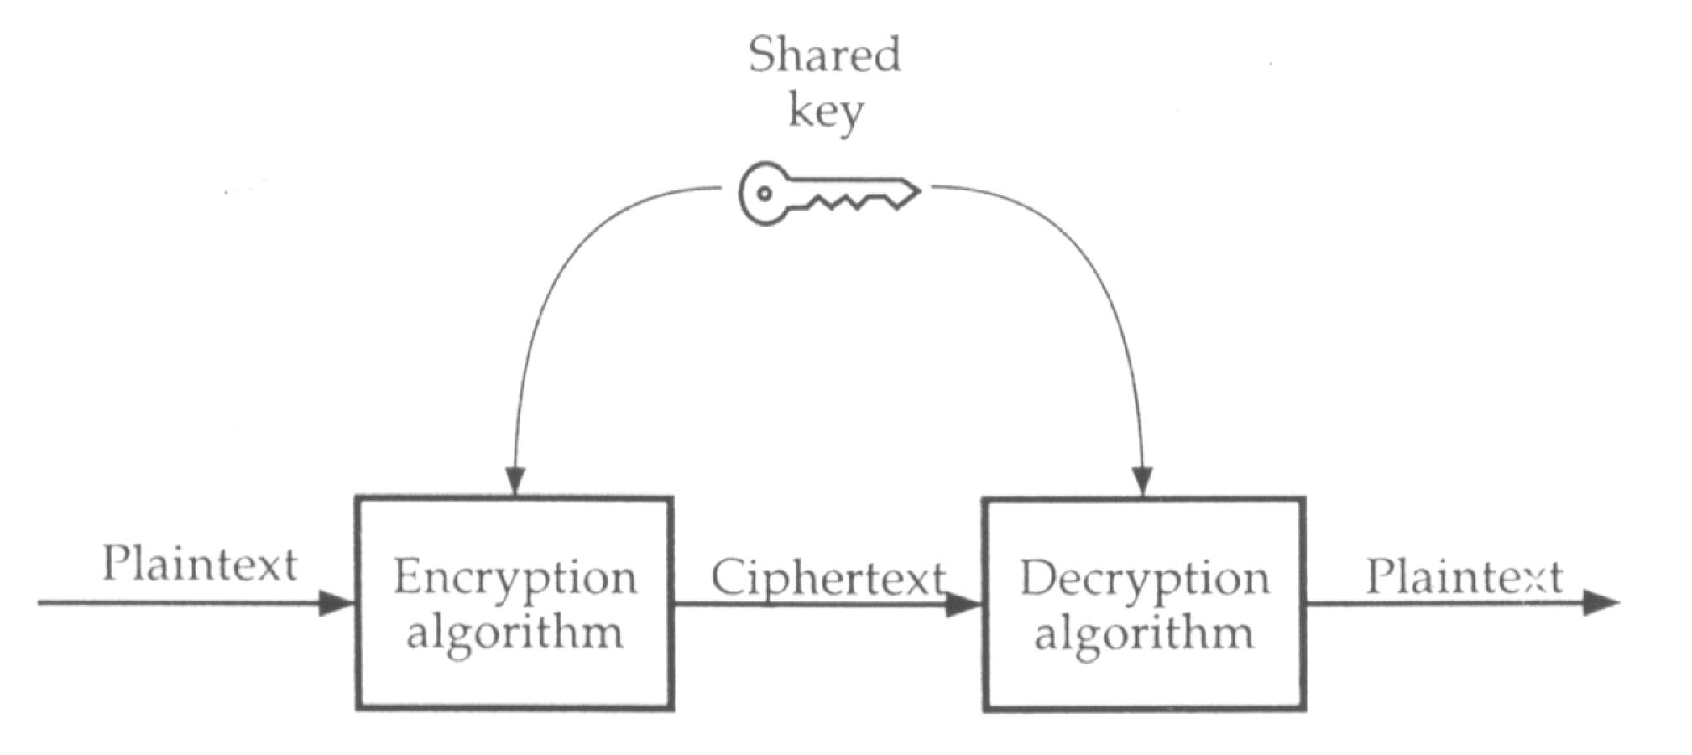
การคริปโตกราฟีข้อมูลบนระบบเครือข่าย
Security
Network
หมายเหตุ
Plaintext คือข้อมูลที่ยังไม่ได้ผ่านการเข้ารหัส
Ciphertext คือข้อมูลที่ผ่านการเข้ารหัสแล้ว

Slide 10
การเข้ารหัสแบบมาตรฐาน ( DES )
ใช้อินพุทข้อมูล 64 บิท
ใช้ 56 บิท คีย์
ผ่านอัลกอริทึม
ได้เอาท์พุท 64 บิท
Security
Network
DES : Data Encryption Standard

Slide 11
ขั้นตอนการคริปโตกราฟี
การสลับลำดับข้อมูลขั้นต้น
( Initial Permutation : IP )
การทำอิตเทอร์เรชัน
การสร้างคีย์
การถอดรหัส ( Decryption )
Security
Network

Slide 12
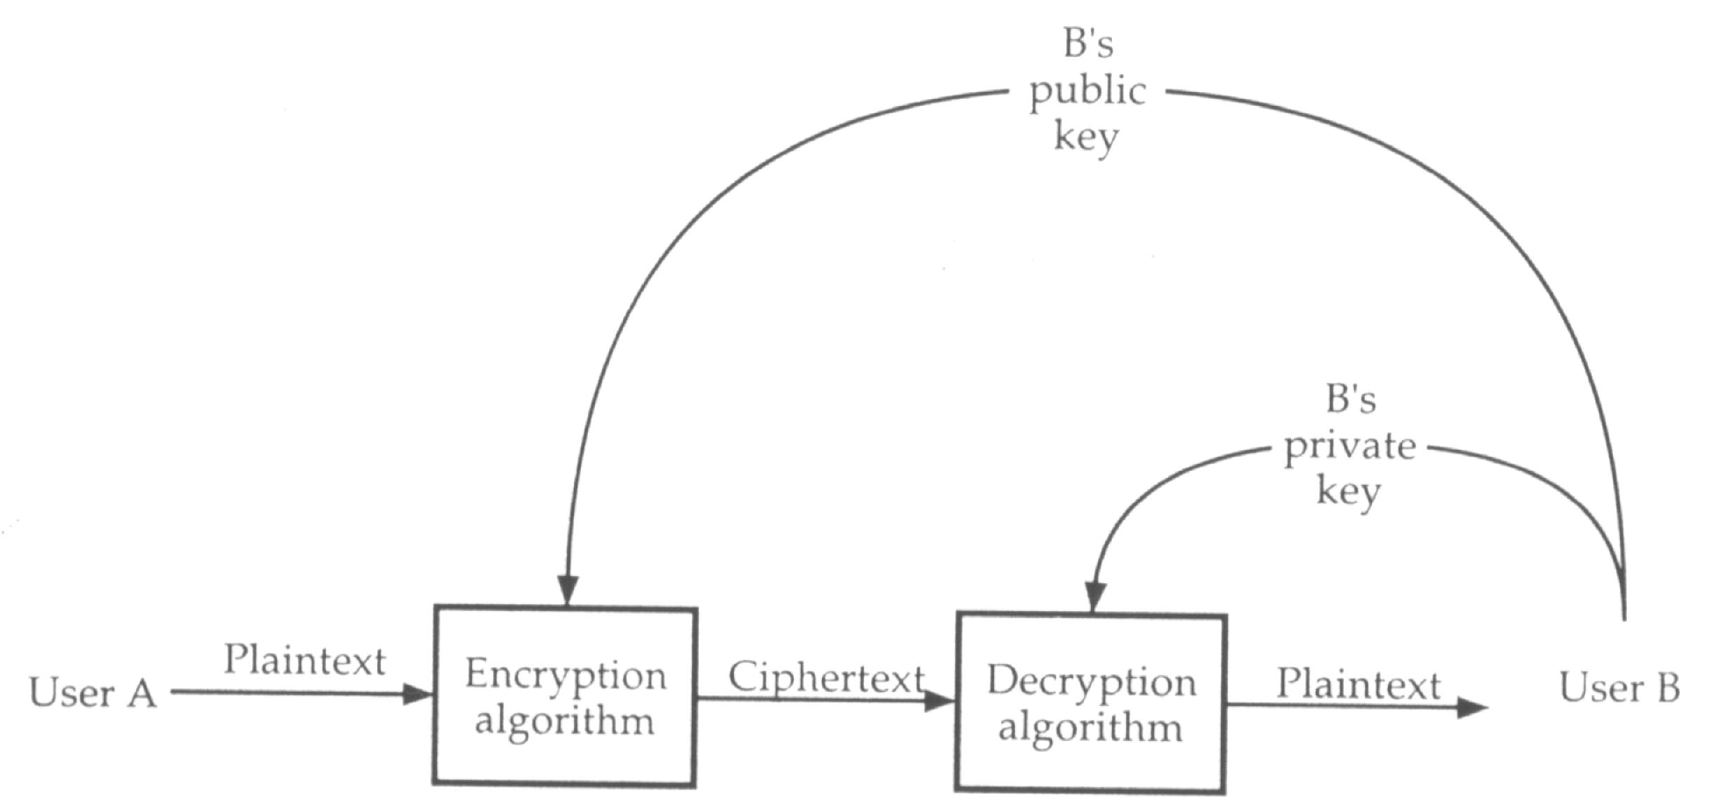
หลักการเข้ารหัสแบบพับลิกคีย์
Security
Network

Slide 13
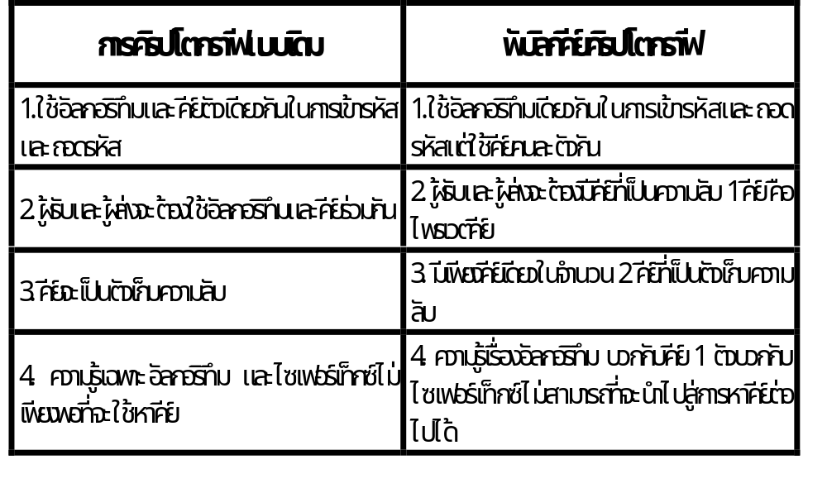
การเปรียบเทียบระหว่างการคริปโตกราฟีแบบเดิมกับแบบพับลิกคีย์

Slide 14
ไวรัสกับความปลอดภัยบนระบบเครือข่าย
ไวรัส ( Virus )
ลอจิก บอมบ์ ( Logic Bomb )
วอร์ม ( Worm )
แบคทีเรีย ( Bacteria )
ทรอจัน ฮอร์ส ( Trojan horse )
Security
Network

Slide 15
ระบบปฏิบัติการ กับ
ความปลอดภัยบนระบบเครือข่าย
คุณสมบัติของระบบปฏิบัติการบนระบบเครือข่าย
  Administration
  File Management
  Printer Management
  Security
Security
Network

Slide 16
สรุป
ความปลอดภัยบนระบบเครือข่ายจะมีประสิทธิภาพสูงสุดได้ ก็ต่อเมื่อผู้ใช้ทุกคนในระบบต้องเอาใจใส่ และมีส่วนร่วมในการดูแลความเรียบร้อยของระบบเครือข่าย
รวมไปถึงแต่ละเครือข่ายก็ต้องมีการรักษาความปลอดภัยบนระบบเครือข่ายของตนให้ดีที่สุด เพียงเท่านี้ปัญหาการคุกคามความปลอดภัยบนระบบเครือข่ายก็จะหมดไปอย่างสิ้นเชิง
Security
Network

Slide 17
THE END
Security
Network

Slide 18
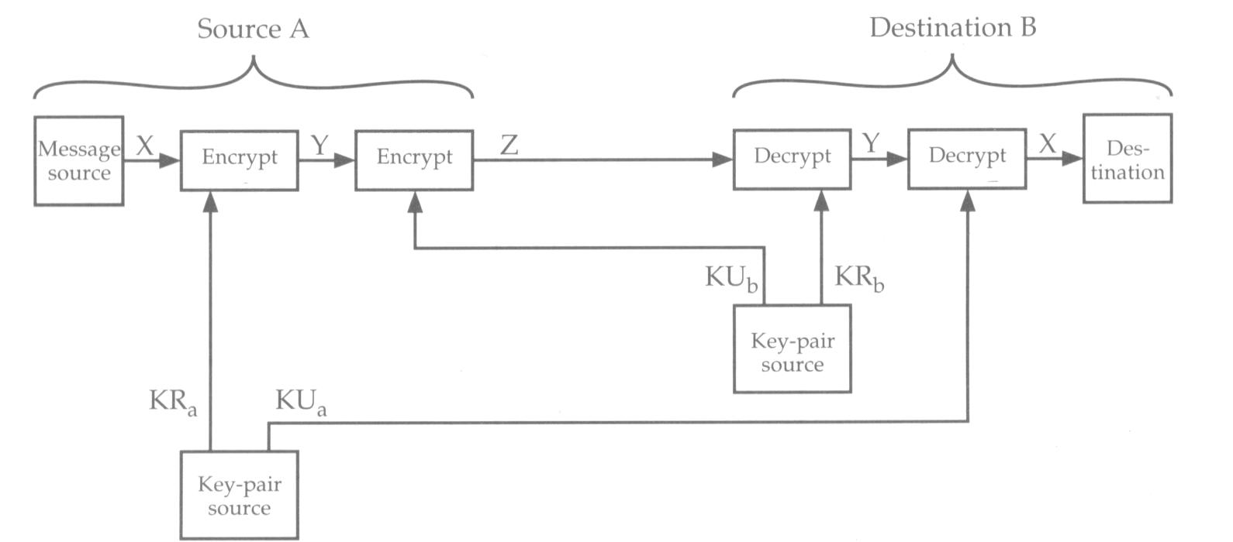
พับลิกคีย์คริปโตกราฟแบบผสม
Security
Network
กลับ

Slide 19
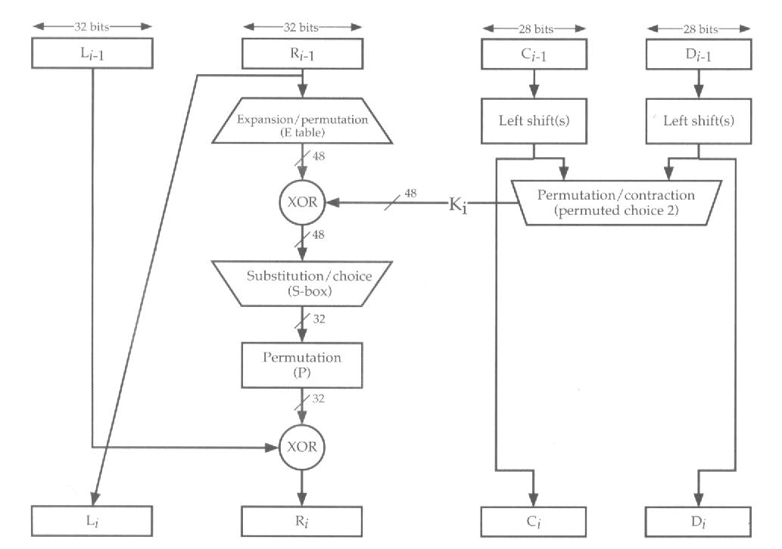
การทำอิตเทอร์เรชันขั้นเดียว
Security
Network
กลับ

Slide 20
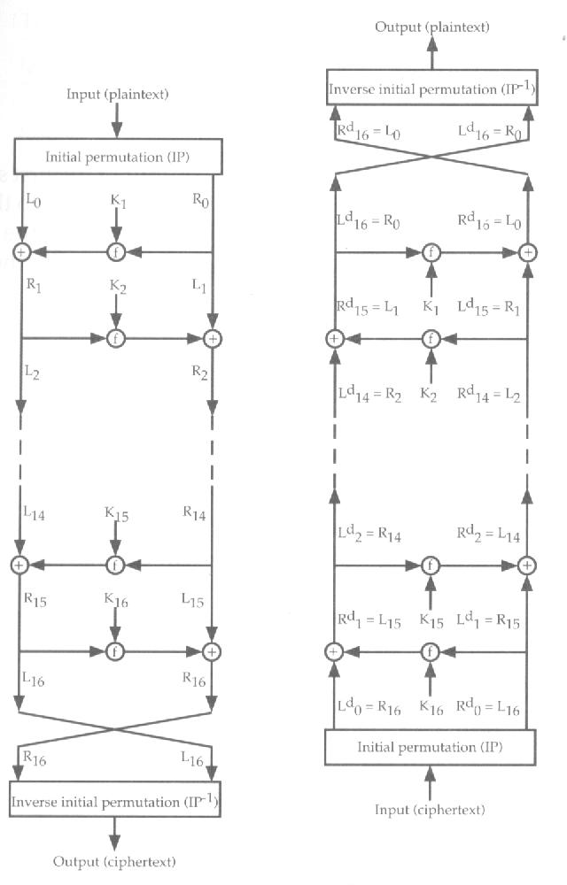
การถอดรหัส ( Decryption )
Encryption
Security
Network
Decryption
กลับ

Slide 21
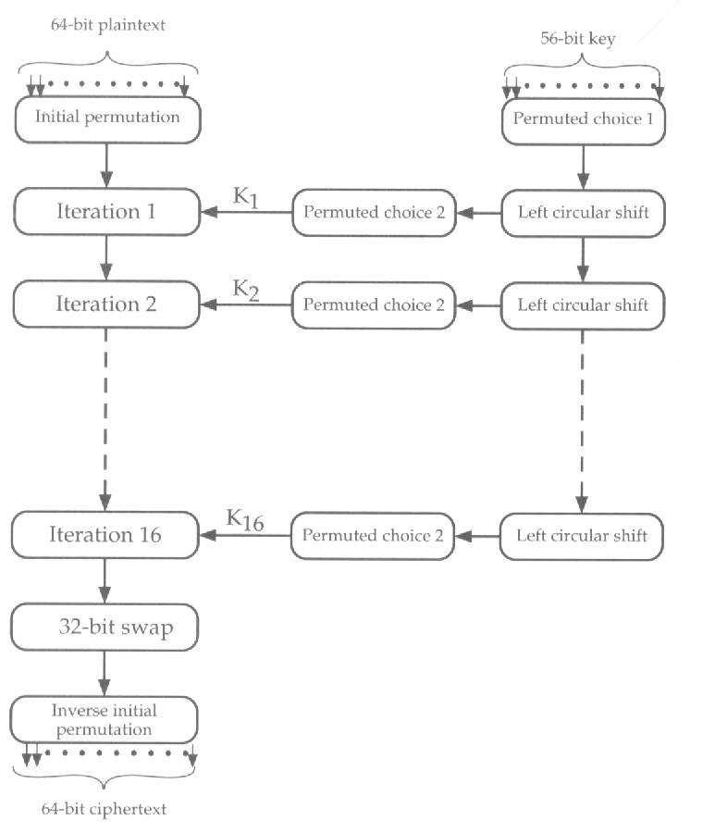
การเข้ารหัสแบบมาตรฐาน ( DES )
Security
Network
กลับ

Slide 22
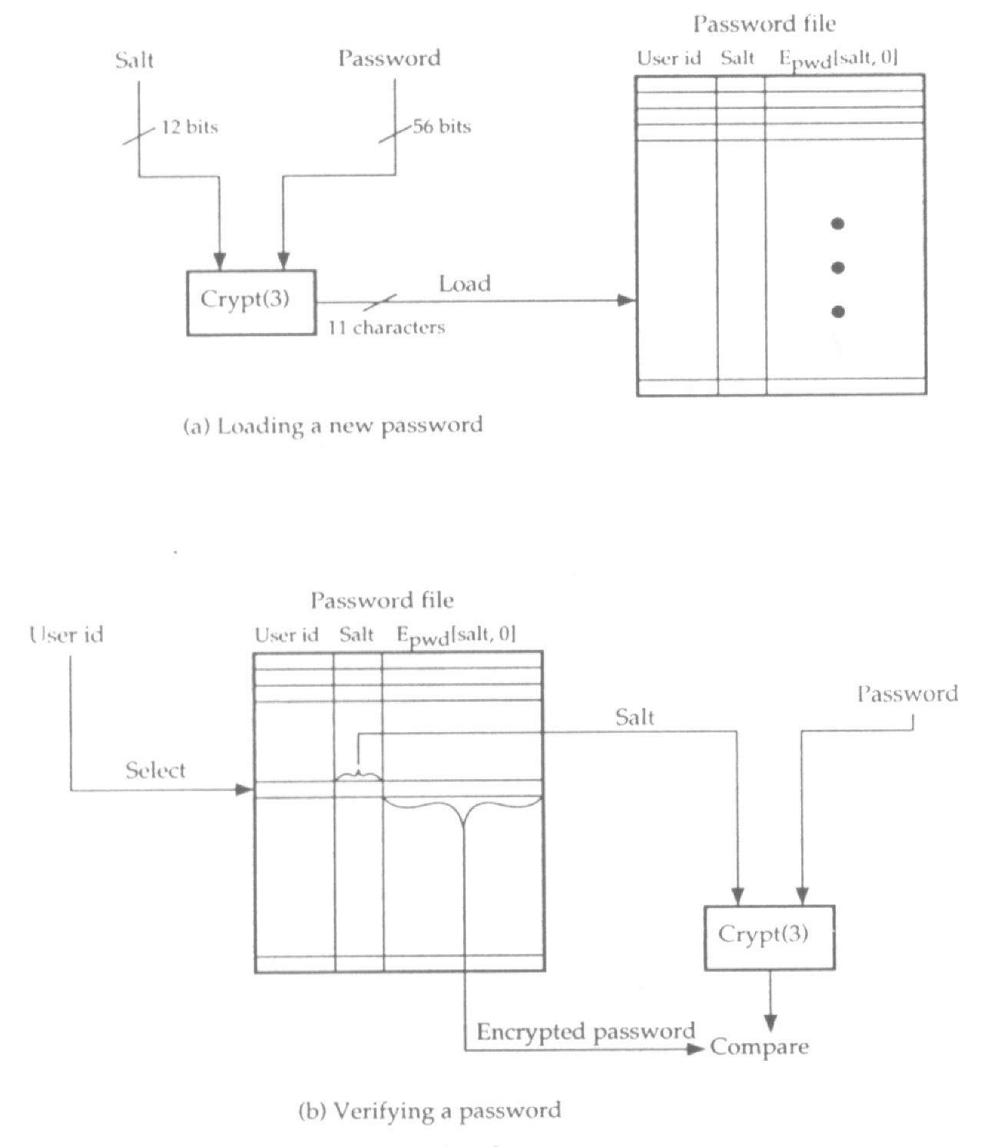
การตรวจสอบพาสเวิร์ดบนระบบยูนิกซ์
Security
Network

Slide 23
หลักการตั้งพาสเวิร์ดอย่างง่าย
การตั้งพาสเวิร์ดจากการนำอักษรตัวแรกของแต่ละคำในวลีที่เราสนใจ
  คำว่า Thailand สร้างวลีเป็น ‘I love Thailand in the summer’ จะได้ ILTITS
การถ่ายโอนภาษา
  จาก Photographic จะเปลี่ยนเป็น FOTOGRAFIK
การสลับสับหว่างคำสองคำ
  คำว่า KMITL กับ ENG จะได้ KEMNIGTL
การเอาอักขระถัดไปทางขวามือหนึ่งอักขระบนคีย์บอร์ดแทนค่าจริง
  คำว่า Engineer จะได้ RMHOMRRT
Security
Network
กลับ

